Slide 1


Attention 变种
全解析
ZOMI

Slide 2
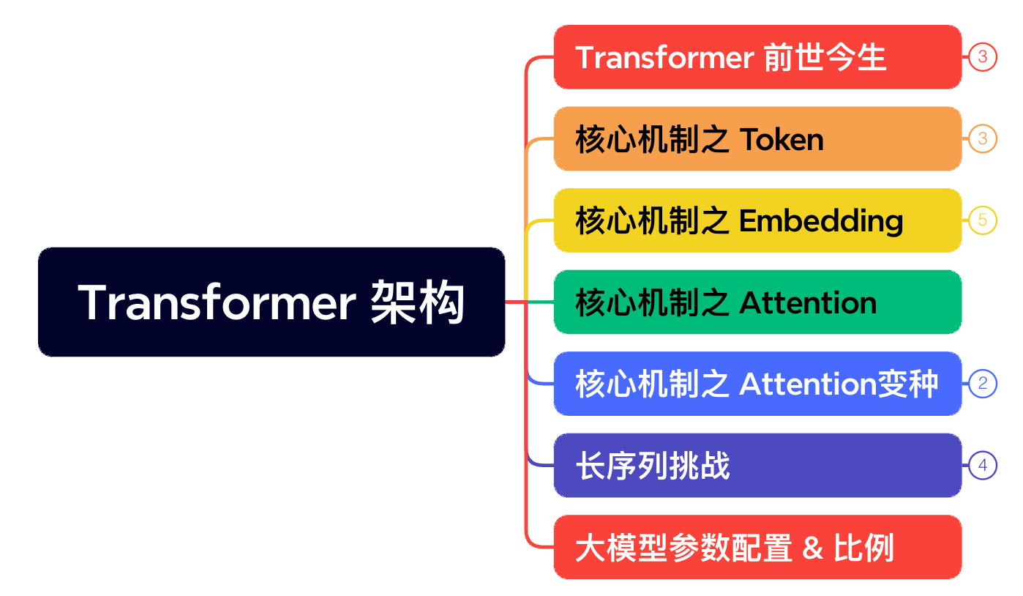

Contenet

Slide 3
核心问题 ：
传统序列模型局限性——长程依赖丢失、并行计算困难。
解决方案 ：
Attention核心思想——通过权重分配聚焦关键信息。

Slide 4
视频目录大纲
Attention 挑战与优化方向
最新 Attention 架构演进（MQA、GQA、MLA）

Slide 5
01
Attention
挑战与优化方向

Slide 6
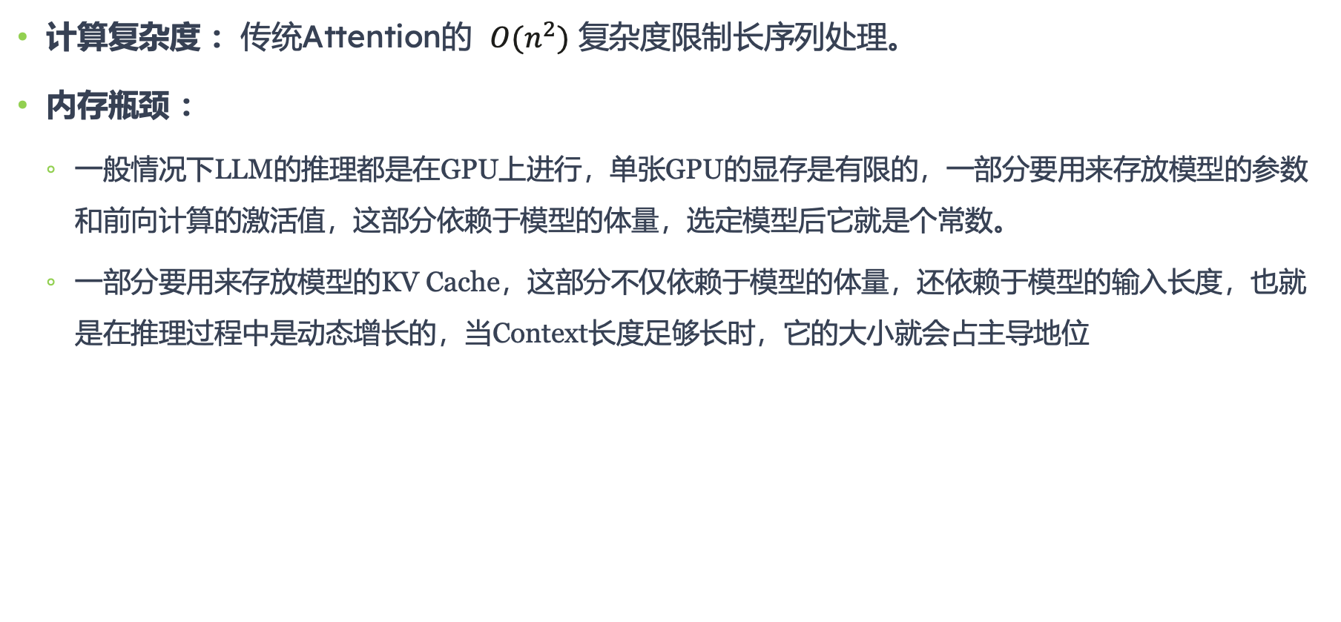
痛点分析
计算复杂度 ：传统Attention的 $O(n^{2})$ 复杂度限制长序列处理。
内存瓶颈 ：
一般情况下LLM的推理都是在GPU上进行，单张GPU的显存是有限的，一部分要用来存放模型的参数和前向计算的激活值，这部分依赖于模型的体量，选定模型后它就是个常数。
一部分要用来存放模型的KV Cache，这部分不仅依赖于模型的体量，还依赖于模型的输入长度，也就是在推理过程中是动态增长的，当Context长度足够长时，它的大小就会占主导地位

Slide 7
优化思路
减少KV Cache的目的就是要实现在更少的设备上推理更长的Context，或者在相同的Context长度下让推理的batch size更大，从而实现更快的推理速度或者更大的吞吐总量。
MQA、GQA、MLA，都是围绕“如何减少KV Cache同时尽可能地保证效果”这个主题发展而来的产物。

Slide 8
02
最新 Attention
架构演进

Slide 9
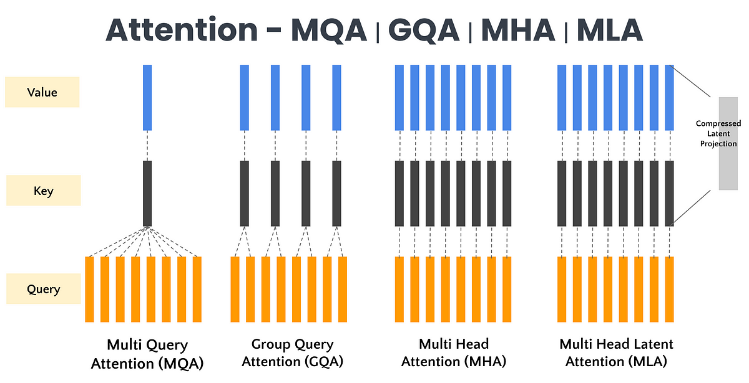
MQA、GQA、MHA、MLA

Slide 10
03
MQA

Slide 11
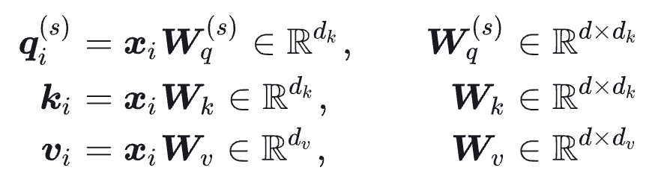
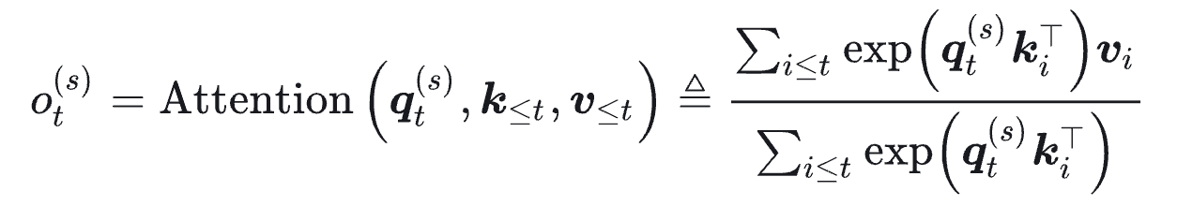
MQA：Multi-Query Attention
2019 年 Google 论文《Fast Transformer Decoding: One Write-Head is All You Need》, 每个 head 计算 attention 时，每个 head 的 K、V 都共享，只有 Q 在不同 head 是不同。

Slide 12
MQA：Multi-Query Attention
KV Cache 只用缓存一个 head 的 K 和 V，降低为 MHA 的 KV Cache 大小 1/h。
优点：
节省显存，KV Cache 降低为原始的 1/h，减少计算和通信开销，提升推理速度。
缺点：
性能下降：KV Cache 压缩过于严重，影响模型训练稳定性和模型效果。

Slide 13
04
GQA

Slide 14
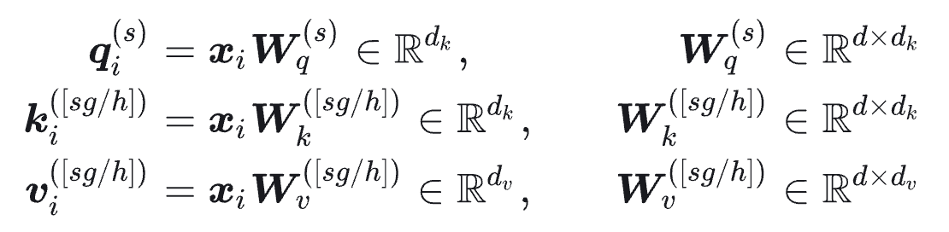
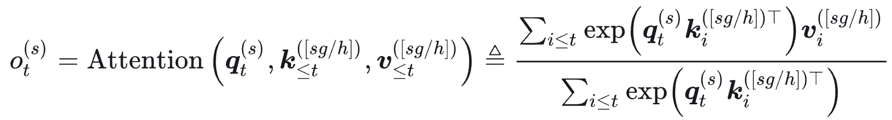
GQA：Group-Query Attention
2023《GQA: Training Generalized Multi-Query Transformer Models from Multi-Head Checkpoints》。解决 MQA KV Cache 过度压缩，将 KV Head 分为 g 组，每组共享 KV。

Slide 15
GQA：Group-Query Attention
将每一份 K 和 V 均分为 g 组，每组 KV repeat h/g 次，正好实现 h 个 head 所需要 KV。
当 g=h 时为 MHA，当 g=1 时为 MQA。llama2/3-70 使用 GQA 设置 g=8，正好每张卡可以负责计算一组 K 和 V 的 Attention, 保证 KV 多样性同时减少卡间通讯。
优点：
性能和效率之间平衡：保证 KV 多样性同时，减少 KV Cache 大小；
稳定性：相比 MQA，训练过程较为稳定；
缺点：
需人为合理设置组数 g。

Slide 16
05
MLA

Slide 17
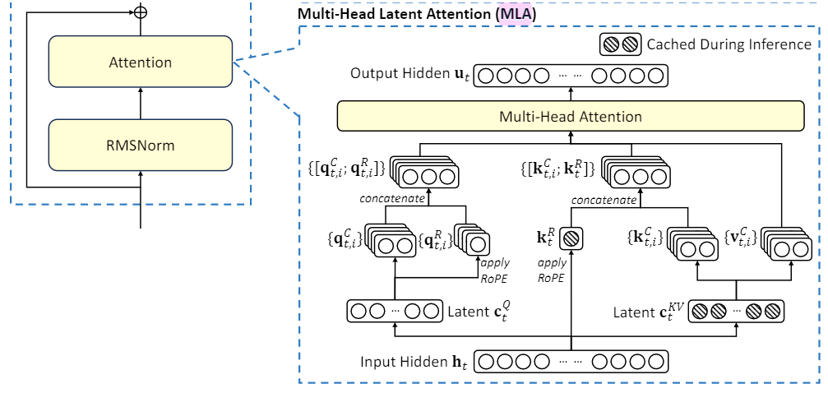
MLA：Multi-head Latent Attention
MLA 将潜在特征表示纳入注意力机制，以降低计算复杂度并改善上下文表示。核心是对 KV 进行压缩后，再送入标准 MHA 算法中，用更短 KV 向量来进行计算，进而减少 KV Cache 大小。

Slide 18
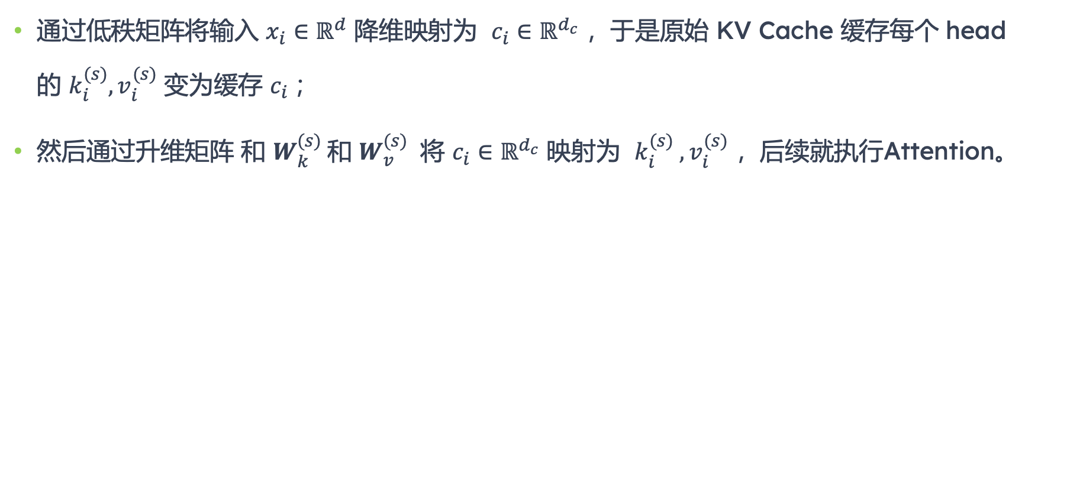
MLA：Multi-head Latent Attention
通过低秩矩阵将输入 $x_{i}∈ℝ^{d}$ 降维映射为 $c_{i}∈ℝ^{d_{c}}$ ，于是原始 KV Cache 缓存每个 head 的 $k_{i}^{(s)},v_{i}^{(s)}$ 变为缓存 $c_{i}$；
然后通过升维矩阵 和 $W_{k}^{(s)}$和 $W_{v}^{(s)}$ 将 $c_{i}∈ℝ^{d_{c}}$ 映射为 $k_{i}^{(s)} ,v_{i}^{(s)}$，后续就执行Attention。

Slide 19
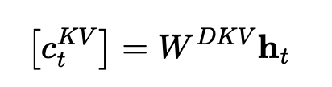
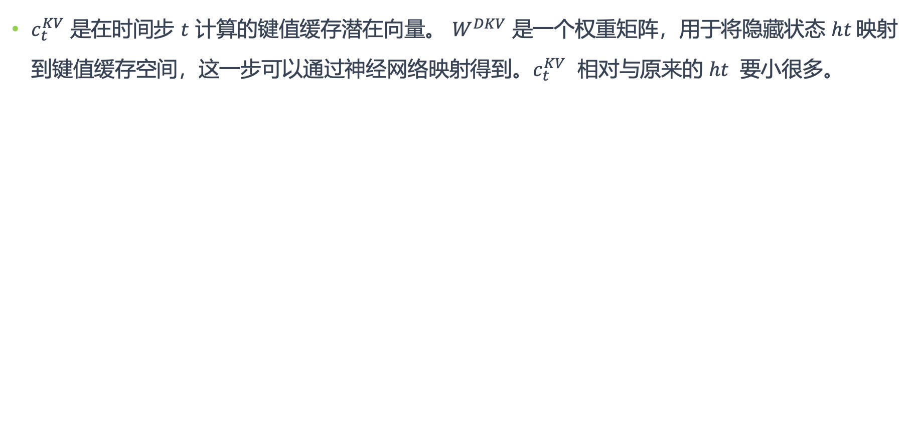
Step1：计算代表 KV Cache 的潜在向量
$c_{t}^{KV}$ 是在时间步 $t$ 计算的键值缓存潜在向量。 $W^{DKV}$ 是一个权重矩阵，用于将隐藏状态 $ht$映射到键值缓存空间，这一步可以通过神经网络映射得到。$c_{t}^{KV}$ 相对与原来的 $ht$ 要小很多。

Slide 20
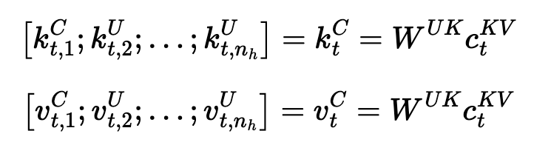
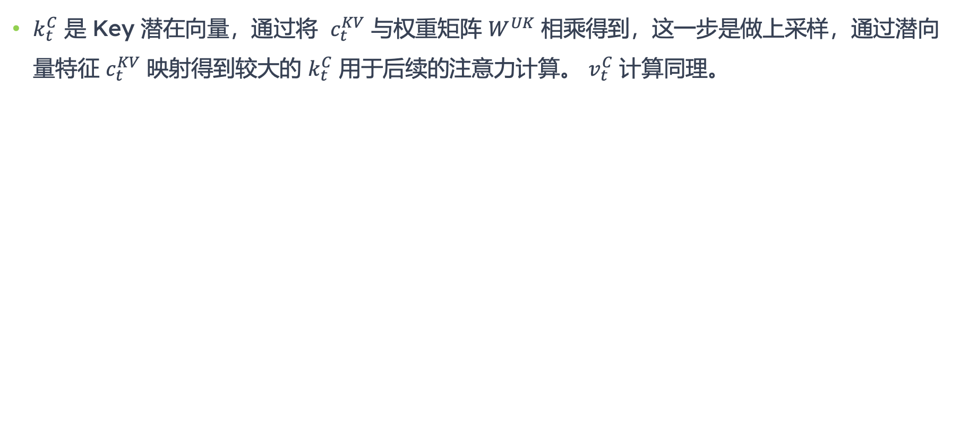
Step2：计算 Key 和 value 潜在向量
$k_{t}^{C}$ 是 Key 潜在向量，通过将 $c_{t}^{KV}$ 与权重矩阵 $W^{UK}$ 相乘得到，这一步是做上采样，通过潜向量特征 $c_{t}^{KV}$ 映射得到较大的 $k_{t}^{C}$ 用于后续的注意力计算。 $v_{t}^{C}$ 计算同理。

Slide 21
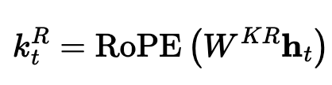
Step3：计算旋转位置编码（RoPE）
RoPE（Rotary Position Embedding）是一种位置编码方法，用于在键向量中引入位置信息

Slide 22
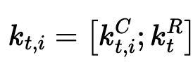
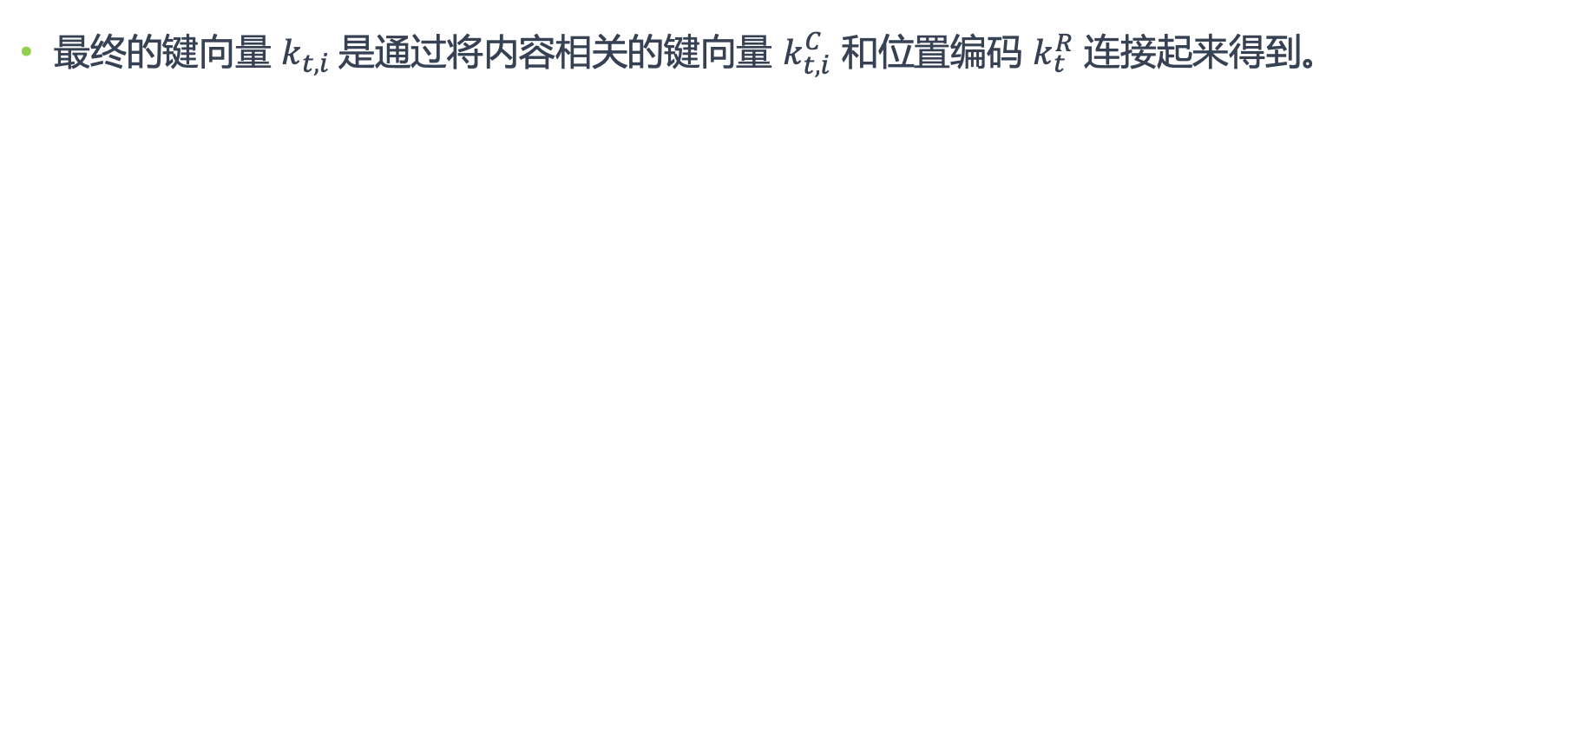
Step4：组合潜向量k和位置编码k得到最终的键向量
最终的键向量 $k_{t,i}$是通过将内容相关的键向量 $k_{t,i}^{C}$ 和位置编码 $k_{t}^{R}$ 连接起来得到。

Slide 23
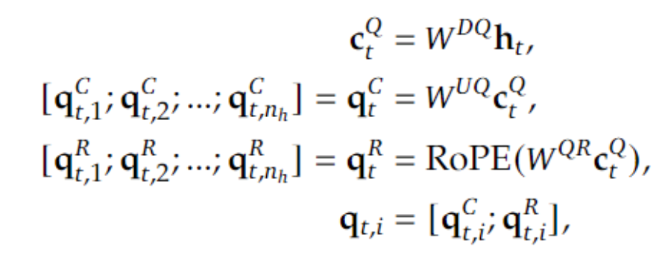
Step5：计算查询（Query）的潜在向量
与 K 向量的计算类似，通过潜在向量计算得到参与后续 MHA 计算的查询向量 q。

Slide 24
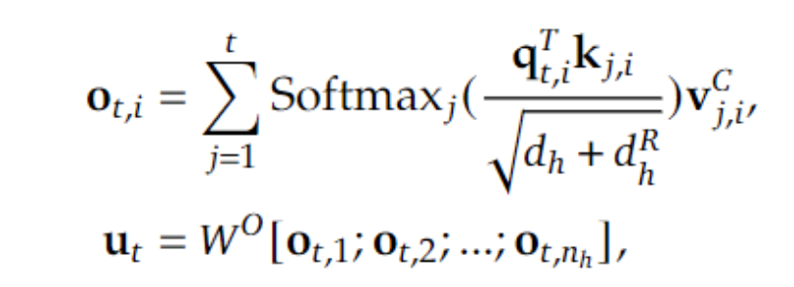
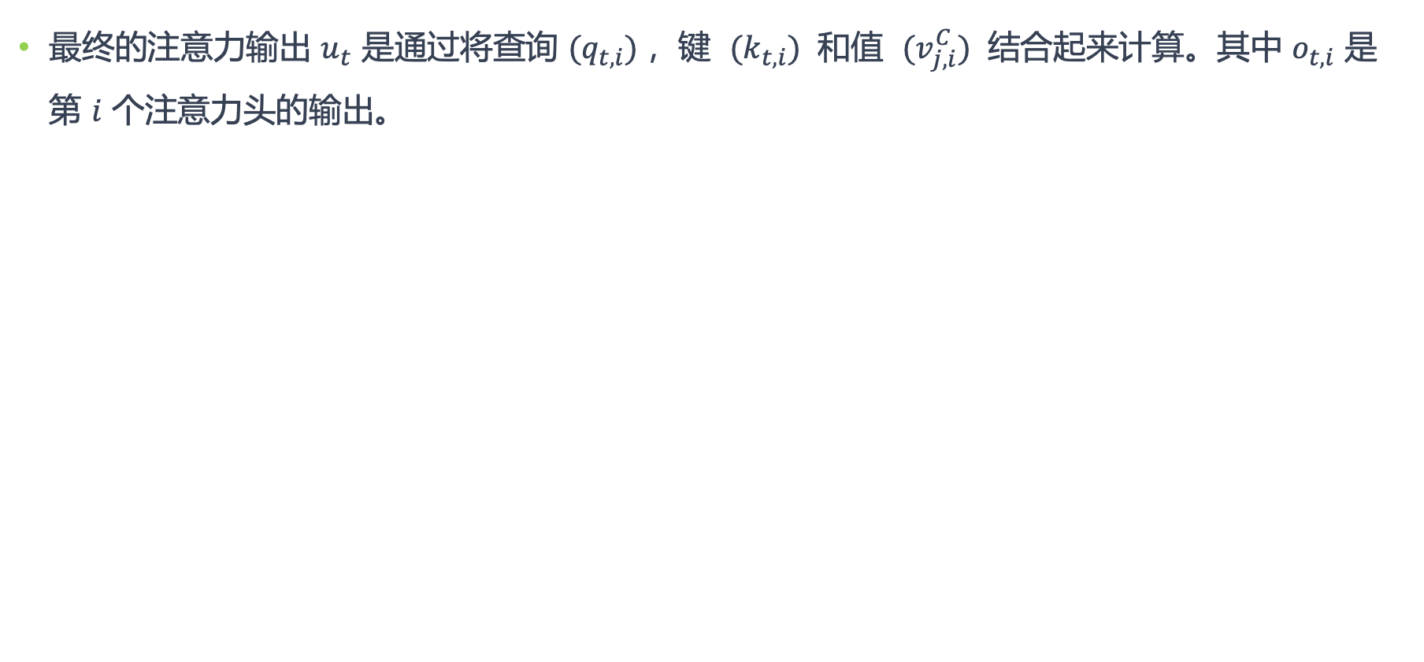
Step6：注意力计算
最终的注意力输出 $u_{t}$ 是通过将查询 $(q_{t,i})$，键 $(k_{t,i})$ 和值 $(v_{j,i}^{C})$ 结合起来计算。其中 $o_{t,i}$ 是第 $i$ 个注意力头的输出。

Slide 25
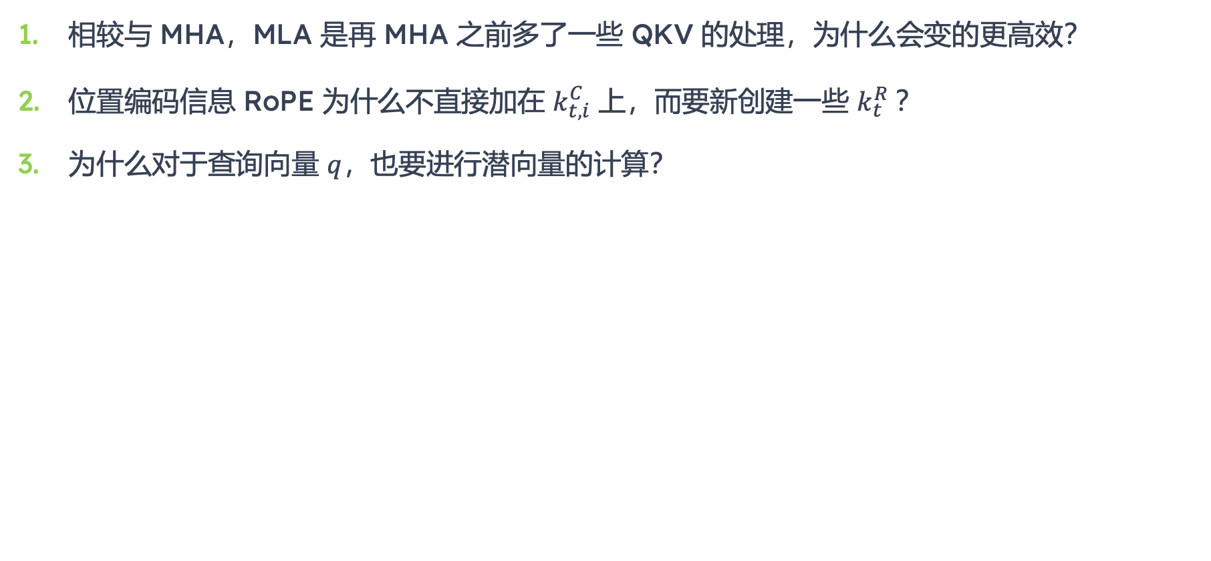
Question？
相较与 MHA，MLA 是再 MHA 之前多了一些 QKV 的处理，为什么会变的更高效？
位置编码信息 RoPE 为什么不直接加在 $k_{t,i}^{C}$ 上，而要新创建一些 $k_{t}^{R}$？
为什么对于查询向量 $q$，也要进行潜向量的计算？

Slide 26
总结与思考

Slide 27
总结
Self-Attention 是 Transformer 的核心机制：
通过计算输入序列中不同位置之间的相关性，实现全局依赖建模；
Self-Attention 是 Transformer 模型强大表达能力的关键。
为了提升效率与效果，Attention 架构持续演进：
MQA（Multi-Query Attention） ：共享多个查询头的键和值，降低计算开销。
GQA（Grouped Query Attention） ：MQA 与 MHA 的折中方案，兼顾性能与效果。
MLA（Multi-head Linear Attention） ：探索更高效的注意力计算方式，适应长序列处理。

Slide 28
总结
未来趋势：高效、可扩展、适合长上下文
减少复杂度：随着大模型发展，通过优化 Attention 计算复杂度提出 Linear Attention 等。
长序列建模​​：结合稀疏注意力与动态路由，进一步压缩KV Cache。
​​多模态扩展​​：探索跨模态注意力交互，如视觉-语言联合表征。

Slide 30
引用与参考
https://erdem.pl/2021/05/understanding-positional-encoding-in-transformers
https://shangzhih.github.io/jian-shu-attentionji-zhi.html
https://sebastianraschka.com/blog/2023/self-attention-from-scratch.html
https://uvadlc-notebooks.readthedocs.io/en/latest/tutorial_notebooks/tutorial6/Transformers_and_MHAttention.html
https://www.gnn.club/?p=2729
http://www.myhz0606.com/article/kv-cache
https://spaces.ac.cn/archives/10091
PPT 开源在：https://github.com/chenzomi12/AIInfra

